Slide 1

Introduction to Vue.Js
Pemograman Berbasis Komponen
Disusun oleh :
M. Ferza Erlangga
233510555

Slide 2
Instalasi Node.Js
Pemograman Berbasis Komponen
Vue.Js

Slide 3

Instalasi Node.Js
Pemograman Berbasis Komponen
Node.Js diperlukan agar Javascript bisa dijalankan diluar browser
Pergi ke link yang tertera
Download versi terbaru Node.Js
Lalu Install Node.Js kedalam program files
Link Download : https://nodejs.org/en/download

Slide 4

Membuat Vue Project Dengan Vite
Pemograman Berbasis Komponen
Vue.Js

Slide 5
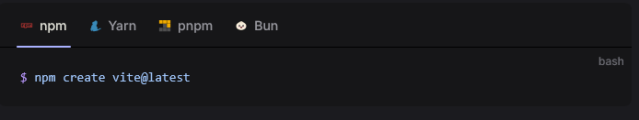
Membuat Vue Project Dengan Vite
Pemograman Berbasis Komponen
Dalam Text Editor/Terminal anda, Jalankan Program Ini, lalu ikuti promptnya.
Gunakan framework Vue dan variant Javascript dalam promptnya.
Lalu akan muncul 3 perintah yang harus dimasukkan ke terminal, jalankan perintah tersebut
Setelah semua perintah sudah dijalankan, akan terdapat localhost yang bisa kita akses.

Slide 6
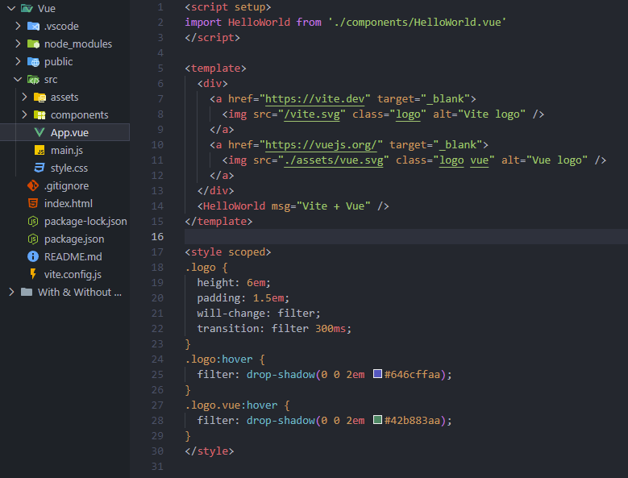
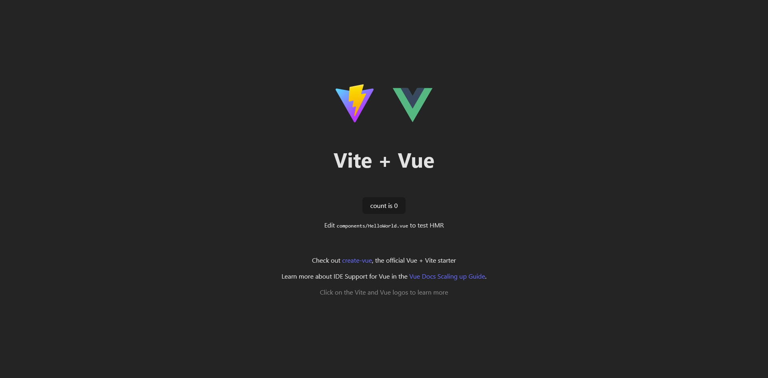
Pemograman Berbasis Komponen
Disini akan terbuat file yang kita install dari prompt sebelumnya, di bagian App.vue adalah tempat dimana kita menjalankan program kedalam localhost yang kita miliki
Jika kita klik localhost yang berada di terminal, maka kita akan dipindahkan ke localhost tersebut dengan tampilan seperti ini

Slide 7
Membuat Variabel Reaktif Dengan “ref”
Pemograman Berbasis Komponen
Vue.Js

Slide 8
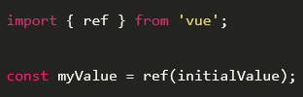
Membuat Variabel Reaktif Dengan “ref”
Pemograman Berbasis Komponen
Dalam Vue.js, ref adalah sebuah fungsi yang digunakan untuk membuat variabel reaktif.
Variabel reaktif adalah variabel yang ketika nilainya berubah, akan secara otomatis memperbarui tampilan (UI) yang bergantung pada variabel tersebut.
Sintaks :

Slide 9
Menggunakan Syntax Text Interpolation
Pemograman Berbasis Komponen
Vue.Js

Slide 10
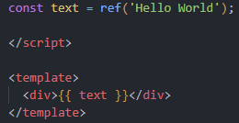
Menggunakan Syntax Text Interpolation
Pemograman Berbasis Komponen
Text interpolation adalah cara untuk menyisipkan (interpolate) atau memanggil nilai dari variabel reaktif atau hasil ekspresi JavaScript ke dalam teks yang ditampilkan di HTML.
Di Vue.js, text interpolation dilakukan menggunakan sintaks {{ }} (double curly braces).
Contoh :

Slide 11
Menggunakan Syntax Form Binding
Pemograman Berbasis Komponen
Vue.Js

Slide 12
Menggunakan Syntax Form Binding
Pemograman Berbasis Komponen
Form Binding dalam Vue.js adalah cara untuk mengikat (bind) data antara elemen form (seperti input, checkbox, select, dll.) dengan variabel reaktif di Vue.
Dengan form binding, kita dapat:
Mengambil nilai input pengguna dan menyimpannya ke dalam variabel reaktif.
Memperbarui tampilan secara otomatis ketika nilai input berubah.
Mengontrol nilai input dari kode JavaScript.
Form binding di Vue.js biasanya dilakukan menggunakan direktif v-model.

Slide 13
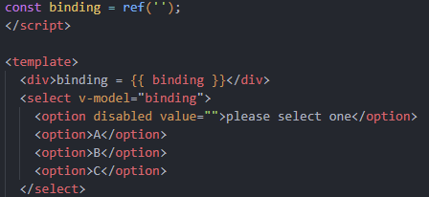
Menggunakan Syntax Form Binding
Pemograman Berbasis Komponen
v-model adalah direktif Vue.js yang digunakan untuk membuat two-way data binding antara elemen form dan variabel reaktif. Artinya:
Jika nilai input berubah, variabel reaktif akan diperbarui.
Jika variabel reaktif berubah, nilai input juga akan diperbarui.
Contoh :

Slide 14
Menggunakan Syntax Event Listener
Pemograman Berbasis Komponen
Vue.Js

Slide 15
Menggunakan Syntax Event Listener
Pemograman Berbasis Komponen
Event Listener adalah mekanisme dalam pemrograman yang memungkinkan kita "mendengarkan" (listen) event atau kejadian tertentu yang terjadi pada elemen HTML (seperti klik, input, hover, submit, dll.) dan menjalankan fungsi tertentu sebagai respons terhadap event tersebut.
Di Vue.js, event listener dapat ditambahkan menggunakan direktif v-on atau sintaks singkatnya @.

Slide 16
Menggunakan Attribute Binding
Pemograman Berbasis Komponen
Vue.Js

Slide 17

Menggunakan Attribute Binding
Pemograman Berbasis Komponen
Attribute Binding dalam Vue.js adalah cara untuk mengikat (bind) nilai atribut HTML (seperti src, href, class, style, dll.) ke variabel reaktif atau ekspresi JavaScript. Dengan attribute binding, kita dapat mengubah atribut elemen HTML secara dinamis berdasarkan data di Vue.
Di Vue.js, attribute binding dilakukan menggunakan direktif v-bind atau sintaks singkatnya :.

Slide 18
Menggunakan Conditional Rendering
Pemograman Berbasis Komponen
Vue.Js

Slide 19
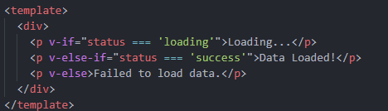
Menggunakan Conditional Rendering
Pemograman Berbasis Komponen
Conditional Rendering dalam Vue.js adalah teknik untuk menampilkan atau menyembunyikan elemen HTML berdasarkan kondisi tertentu.
Dengan conditional rendering, kita dapat mengontrol tampilan elemen di halaman web secara dinamis, tergantung pada nilai variabel reaktif atau hasil ekspresi JavaScript.
Di Vue.js, conditional rendering biasanya dilakukan menggunakan direktif v-if, v-else, v-else-if, atau v-show.
Contoh :

Slide 20
SELESAI
Pemograman Berbasis Komponen
Vue.Js

